Slide 1
物体間の関係性を考慮した 車載カメラ画像からのリスク要因推定
2024/2/19 審査会発表
川嶋研究室 Im22d061 前田 直樹
Notes:
10

Slide 2

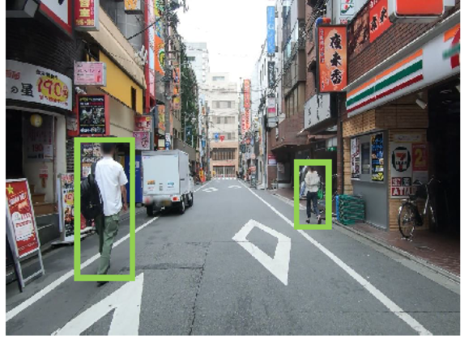
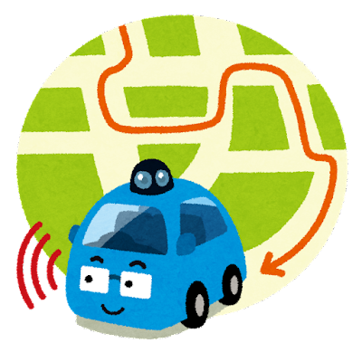
研究背景
道路交通事故 は多くの死傷者を出す 社会問題 である
交通状況下には様々な事故のリスクが潜んでいる
潜在的なリスク
交通事故の原因の 9割 は ヒューマンエラー [1]
動静不注視
安全不確認
注意不足
判断ミス
etc.
自動運転や運転支援システム
の需要が高まっている
以降画像はDRAMA-dataset(https://usa.honda-ri.com/drama)を引用
[1] 林哲史. ”自動運転の「交通事故削減効果」 データで読み解く”. 日経 BP 総研 クリーンテック研究所, 2017. https://project.nikkeibp.co.jp/mirakoto/atcl/buzzword/h_vol15/
Notes:
30

Slide 3
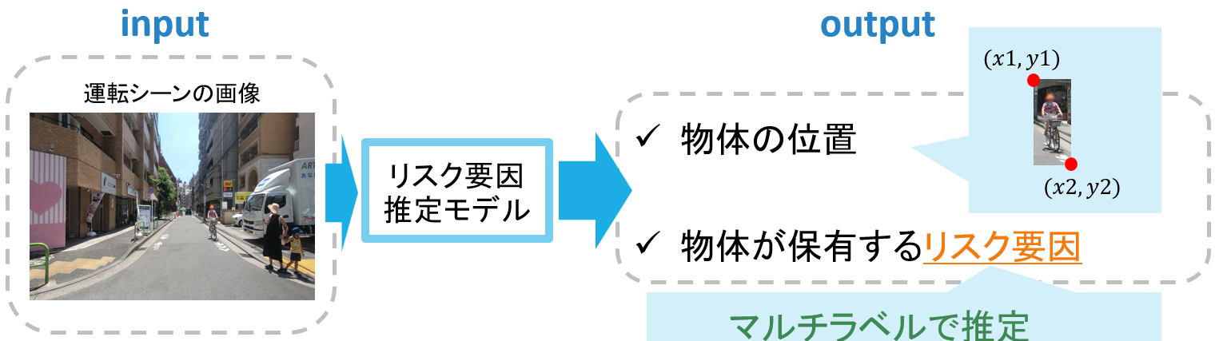
研究目的
潜在的リスク なリスクを推定する
マルチラベルで推定
(潜在的なリスク要因を含む)
Notes:
20
研究目的として、潜在的なリスクを推定するということで、入力される運転シーンから、物体の位置および、潜在的なリスクを含んだリスク要因をマルチラベルで推定するというタスクになります。

Slide 4
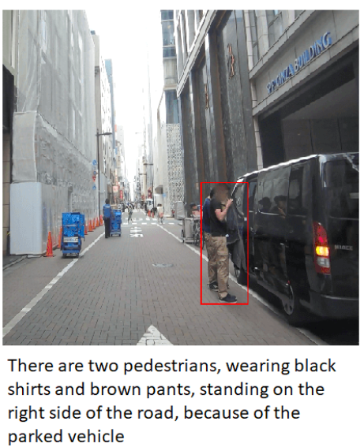
従来研究
前方に存在する歩行者の横断意思や前方車両の危険の有無を検出 [2]
交通状況のブレーキ操作を引き起こす出来事を説明する文章の生成 [3]
従来研究のできること
危険の有無や、顕在的リスクについての
認識は可能
従来研究の課題
潜在的なリスク要因を推定できない
潜在的なリスク要因推定に必要なものとは…
[3]より引用
[2] Yanfen Li et al, A Deep Learning-Based Hybrid Framework for Object Detection and Recognition in Autonomous Driving (IEEE Access) 2020.
[3] Srikanth Malla et al, DRAMA: Joint Risk Localization and Captioning in Driving (WACV) 2023.
Notes:
30

Slide 5
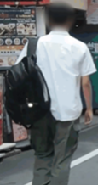
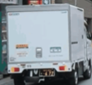
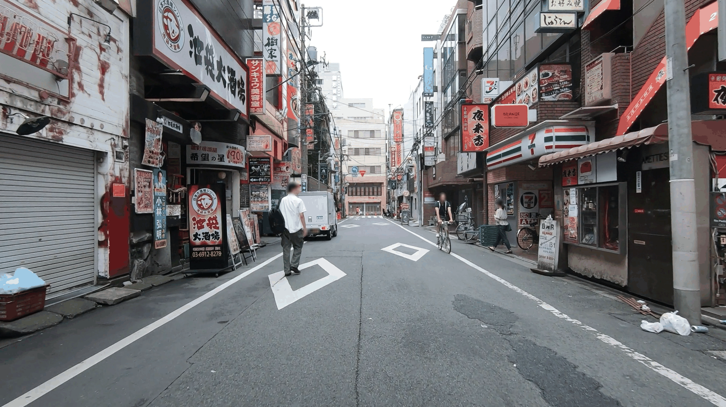
アプローチ
潜在的なリスク要因 の推定のために
周辺物体、交通環境との関係性を考慮する
推定対象
関係性
関係性
歩行者の進路にトラックが存在
歩行者と車両の距離が近い
関係性より
リスク要因
歩行者が自車進路に
進入するかもしれない
歩行者が前方車両を避ける
関係性から将来の行動を予測する
Notes:
50
推定対象の潜在的リスクを推定する際には、推定対象物体と周辺物体との関係性，さらには横断歩道や歩道などといった周辺環境との関係性を考慮するというところをアプローチとして挙げています。左下の運転シーンを見ていただきたいんですけれども、自車の左を歩行している歩行者のリスク要因を考えます。
推定をするリスク要因として、「歩行者が自車進路に進入するかもしれない」を考えたとき、歩行者の情報のみで推定するよりも、前方に停車しているトラックとの関係性から、「歩行者が前方の車両を避ける」といった情報を利用し推定を行ったほうが、「歩行者が自車進路に進入するかもしれない」という潜在的なリスク要因に対する推定が向上すると考えました。
(50秒)

Slide 6
提案手法について
提案手法ではリスク要因推定モデルに Transformer [4]を使用する
提案手法A
提案手法B
物体の情報
物体の情報
交通環境情報
Transformer
（関係性モデル）
Transformer
（関係性モデル）
リスク要因
リスク要因
[4] Ashish Vaswani, Noam Shazeer, Niki Parmar, Jakob Uszkoreit, Llion Jones, Aidan N Gomez, Łukasz Kaiser, and Illia Polosukhin. Attention is all you need. In NIPS, pages 5998–6008, 2017

Slide 7
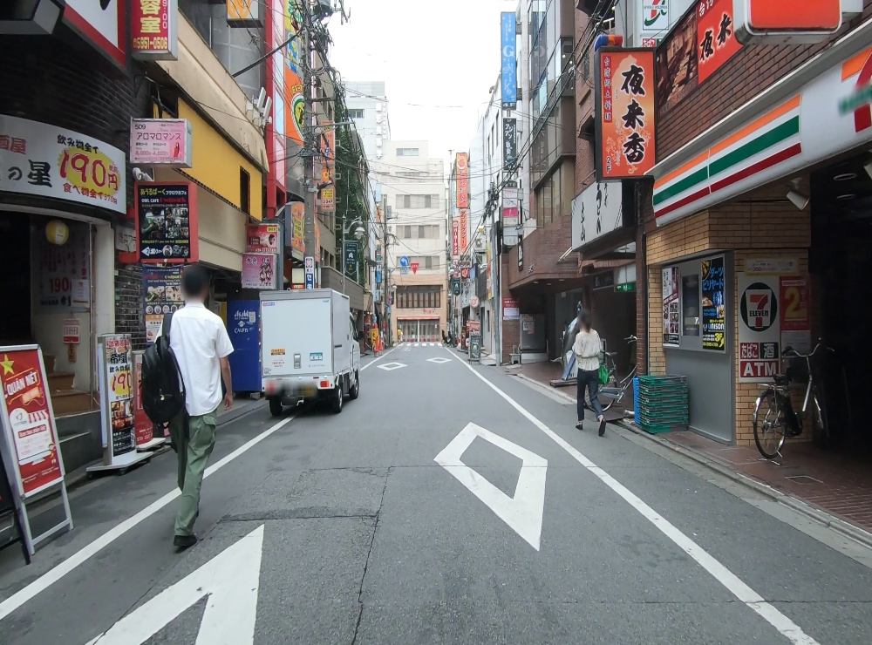
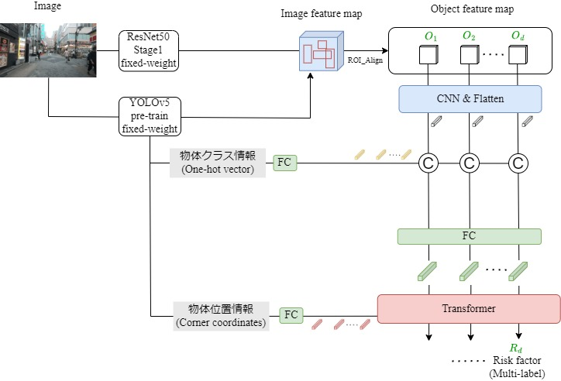
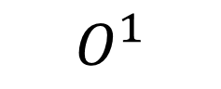
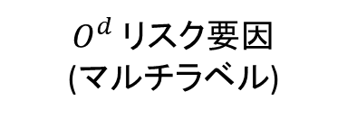
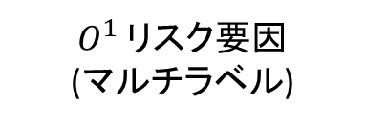
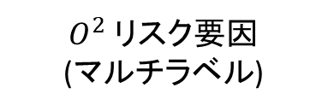
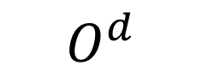
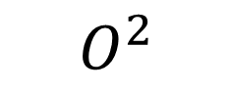
提案手法A
検出された $d$個の 物体情報 を Transformer で処理
$$O^{1}$$
$$O^{2}$$
$$O^{d}$$
一次元の
特徴ベクトルに変換
物体間の
関係性を考慮
Transformer
$O^{1}$リスク要因
(マルチラベル)
$O^{2}$ リスク要因
(マルチラベル)
$O^{d}$ リスク要因
(マルチラベル)
Notes:
アプローチを取り入れた提案手法Aでは、検出されたd個の物体の情報をTransformerで処理を行います。O1からOdが物体の情報になるんですけれども、それらをTransformerに入力するために1次元の特徴ベクトルに変換します。そして、Transformerに入力

Slide 8
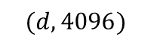
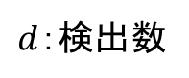
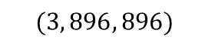
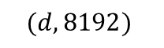

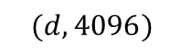

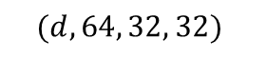
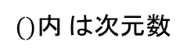
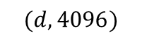
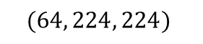
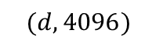
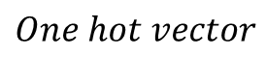
ROI Align
物体画像情報
ResNet50
Stage_1 [5]
$$(d, 64, 32, 32)$$
$$(3, 896, 896)$$
$$(64, 224, 224)$$
CNN
Flatten
CNN
Flatten
CNN
Flatten
Yolo v5 [6]
物体位置情報
$$(d, 4096)$$
歩行者
四輪車
物体クラス情報
Concat
FC
信号機
トラック
$$(d, 5)$$
$$(d, 4096)$$
$$One hot vector$$
$$(d, 8192)$$
バス
FC
FC
FC
検出対象クラスラベル
物体位置情報
FC
$$(d, 4096)$$
$$(d, 4)$$
$$(d, 4096)$$
Transformer
$()内$は次元数
$d$：検出数
位置エンコーディングに使用
各物体のリスク要因(マルチラベル)
[5] Kaiming He, Xiangyu Zhang, Shaoqing Ren, and Jian Sun. Deep residual learning for image recognition. In Proceedings of the IEEE conference on computer vision and pattern recognition, pp. 770–778, 2016.
[6] Karen Simonyan and Andrew Zisserman. Very deep convolutional networks for large-scale image recognition, 2015.

Slide 9
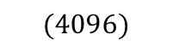
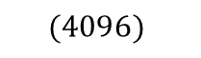
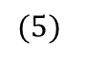
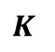
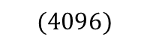
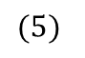
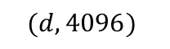
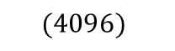
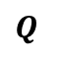
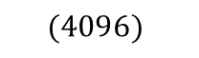
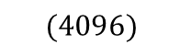
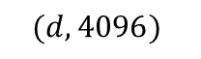
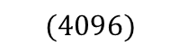
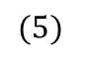
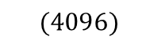
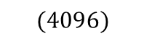
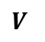
提案手法AのTransformer
$$(d, 4096)$$
物体の画像、クラス情報
Object feature
物体の位置情報
$$(4096)$$
$$(4096)$$
$$(4096)$$
+
+
+
Norm
$$(4096)$$
$$(4096)$$
$$(4096)$$
$$Q$$
$$K$$
$$V$$
Multi Head Attention
Transformer Encoder
+
Norm
$$(4096)$$
$$(4096)$$
$$(4096)$$
共有
MLP
MLP Head
MLP Head
MLP Head
リスク要因
リスク要因
リスク要因
$$(d, 4096)$$
$$(5)$$
$$(5)$$
$$(5)$$

Slide 10
ベースライン手法A
Transformer を MLP に置き換えた ベースライン手法
$$O^{1}$$
$$O^{2}$$
$$O^{d}$$
1次元の
特徴ベクトルに変換
MLP
MLP
MLP
共有
推定対象の物体情報のみから
リスク要因を推定
$O^{1}$リスク要因
(マルチラベル)
$O^{2}$ リスク要因
(マルチラベル)
$O^{d}$ リスク要因
(マルチラベル)

Slide 11
手法比較
Transformer を使用する or しない
 | Transformer (関係性モデル)
ベースラインA
提案手法A | ✓
物体の情報のみからリスク要因を推定するため
車線や横断歩道などの情報を考慮できない

Slide 12
手法比較
運転シーンの画像全体の情報 (交通環境情報) を加える
 | Transformer (関係性モデル) | 画像全体情報
ベースラインA
提案手法A | ✓
ベースラインB |  | ✓
提案手法B | ✓ | ✓
提案手法B
追加
物体の情報
交通環境情報
Transformer
（関係性モデル）
リスク要因

Slide 13
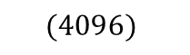
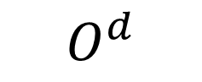
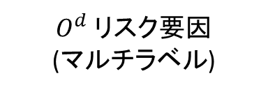
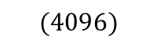
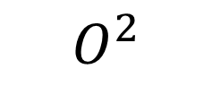
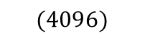
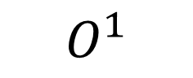




提案手法B
周辺の交通環境の情報 をTransformerに追加で入力
物体の情報
パッチ分割
$$O^{1}$$
$$O^{2}$$
$$O^{d}$$
CNN & Flatten
$$(4096)$$
$$(4096)$$
$$(4096)$$
$$(4096)$$
$$(4096)$$
Transformer
位置エンコーディングは
パッチの左上と右下の座標を使用する
$O^{1}$リスク要因
(マルチラベル)
$O^{2}$ リスク要因
(マルチラベル)
$O^{d}$ リスク要因
(マルチラベル)

Slide 14



















提案手法BのTransformer
物体の画像、クラス情報
パッチの画像情報
物体の位置情報
$$(4096)$$
$$(4096)$$
$$(4096)$$
$$(4096)$$
$$(4096)$$
+
+
+
+
+
$$(4096)$$
$$(4096)$$
$$(4096)$$
$$(4096)$$
$$(4096)$$
Transformer Encoder
パッチの位置情報
$$(4096)$$
$$(4096)$$
$$(4096)$$
共有
MLP Head
MLP Head
MLP Head
FC
$$(x_{1}, y_{1},x_{2}, y_{2})$$
$$(4)$$
$$(4096)$$
リスク要因
リスク要因
リスク要因
$$(5)$$
$$(5)$$
$$(5)$$

Slide 15
















ベースライン手法B
Transformerを使用せず、周辺環境の情報 を考慮する
提案手法との違い
$$O^{1}$$
$$O^{2}$$
$$O^{d}$$
周辺の物体や交通環境の情報を明示的に与えておらず
物体および部分的な交通環境単位での
関係性の取得ができるとは限らない
$$(4096)$$
$$(4096)$$
$$(4096)$$
C
C
C
$$(4096)$$
$$(4096)$$
$$(4096)$$
CNN & Flatten
$$(8192)$$
$$(8192)$$
$$(8192)$$
$$(4096)$$
MLP
MLP
MLP
共有
周辺環境の情報
$O^{1}$リスク要因
(マルチラベル)
$O^{2}$ リスク要因
(マルチラベル)
$O^{d}$ リスク要因
(マルチラベル)

Slide 16
手法比較
提案手法が、潜在的なリスク要因の推定に有効であるか検証
 | Transformer (関係性モデル) | 画像全体情報
ベースラインA
提案手法A | ✓
ベースラインB |  | ✓
提案手法B | ✓ | ✓

Slide 17

リスク要因データセットの作成
DRAMA データセット [3] を使用
減速 が伴う事象が含む
数フレームの運転シーン17,066 件収録
17ラベル
運転指導者の
危険認識過程に関する研究 [7] より
独自で作成したデータ収集ソフトを使用
運転免許取得者4名の協力を得て、 2,135 件の運転シーンに含まれる10,237 個の物体に リスク要因 を付与
[3] Srikanth Malla et al, DRAMA: Joint Risk Localization and Captioning in Driving (WACV) 2023.
[7] 國分, 運転模擬装置を用いた自動車運転者の危険感受性の評価および向上に関する研究, 2009.
Notes:
次に、これまで紹介したリスク要因推定モデルを学習させるための、リスク要因データセットについて紹介します。
使用する運転シーンは関連研究[3]で提供されているデータセットを使用し、独自で作成したデータ収集アプリを使用して、運転シーンに存在する物体に17個のリスク要因についてラベリングします。現状、運転免許取得者4名の協力を得て、2153件の運転シーンに含まれる10,237個の全ての物体にリスク要因を付与しました。

Slide 18

収集データについて
各ラベルにおいて正例が少なく不均衡なデータである
不均衡になる原因
ラベルごとの正例、負例の分布
正例: リスク有
交通状況の物体が保有するリスク要因は少数である
データ数が少ない
負例: リスク無
物体数
対策：
ラベルを削減する
危険でない物体のデータを減らす
1
2
17
ラベルID
Notes:
データ収集を実際に行こなって正例、負例の割合をグラフ化してみました。結果として、正例が極端に少なく、数として0に近いラベルもあり、重度なデータの不均衡が発生していることが分かりました。原因として、そもそも交通状況下に存在する物体にはリスクが少ない場合が多いということと、まだまだデータが少ないことがデータの不均衡につながっていると推測します。対策としましては、危険でない物体のデータを減らすアンダーサンプリングや、複数のラベルをまとめてラベル数を減らすといったラベル数削減といった対策が考えられます。

Slide 19

ラベル数削減
: 少数派ラベル
: 多数派ラベル
多数派ラベル
1位 自車進路に進入している
2位 自車進路に進入するかもしれない
3位 自車の存在に気づいていない
4位 停止、減速するかもしれない
5位 進路変更するかもしれない
正例が特に多い5つの項目を基準に正例が少ないラベルをまとめる
Notes:
どのようにしてラベル数を削減していくかという話なんですけれども、ラベルによって正例負例の分布はバラバラで、図の通り、赤丸が多数、青三角が少数と二極化していることが分かると思います。多数派のラベルは運転状況において頻出するリスク要因であるという考えのもと、多数派ラベルを基準にして少数派ラベルをまとめるということを考えました

Slide 20
ラベル数削減
対象が自車進路に進入している
対象が自車に気づいていない
対象が自車進路に進入している
対向車がセンターラインよりを走行している
対象が自車に気づいていない
歩行者が歩きスマホなどで注意不足状態
対象が停止・減速するかもしれない
対象が自車進路に進入するかもしれない
対象が停止、減速するかもしれない
対象が急停止している
対象が自車進路に進入するかもしれない
対向車がセンターラインよりを走行するかもしれない
対象が進路変更している・するかもしれない
対象が進路変更するかもしれない
対象が進路変更している
少数かつ包含関係でないため
対象がふらついている
対象がふらつくかもしれない
対象が他の物体と接触するかもしれない
: 少数派ラベル
省略
: 多数派ラベル
Notes:
「対象が自車進路に侵入している」「対象が自車進路に侵入するかもしれない」「対象が自車に気づいていない」「対象が停止・減速するかもしれない」「対象が進路変更している・するかもしれない」といった5つを多数派ラベルを基に基準を定義し、少数派ラベルのリスク要因をそれぞれの基準でまとめます。
下の三つのラベルに関しましては、少数であるかつ、基準と包含関係(ホウガンカンケイ)にないので、データセットから省きました。

Slide 21

ラベル数削減後の分布
ラベル数削減後の分布
不均衡が緩和されたもののまだまだ不十分
正例: リスク有
負例: リスク無
対策
物体数
アンダーサンプリング
一つの運転シーンにリスク要因を保有していない物体が複数存在する場合、リスク要因を
保有していない物体をランダムで一つにする
1
2
3
4
5
ラベルID
ラベル1 : 自車進路に進入している
ラベル2 : 自車進路に進入するかもしれない
ラベル3 : 自車の存在に気づいていない
ラベル4 : 停止、減速するかもしれない
ラベル5 : 進路変更している ・ するかもしれない
Notes:
そして、ラベル数の削減を行った結果、右のような分布になりました。各ラベルで正例負例が半々になることが理想なんですけれども、見ての通り不十分なことが分かるかと思います。そこで、グラフの一番右の棒グラフを見ていただきたいのですが、リスク要因を一つも保有していない物体は半数以上を占めているんですね。なので、このリスク要因を保有していない物体のデータを除去するというアンダーサンプリングをすることを考えます。アンダーサンプリングによりリスク要因を保有していない物体のデータを全て除去してしまうと、リスク要因を保有していない物体に対しての予測に弱い学習済みモデルになってしまうんですね。なので、一定数、リスク要因を保有していない物体を残しつつアンダーサンプリングを行う必要があります。
そこで、「一つの運転シーンにリスク要因を保有していない物体が複数存在する場合、リスク要因を保有していない物体を一つにする」というルールでアンダーサンプリングを行います。
結果は次のようになります

Slide 22

アンダーサンプリング後の分布
アンダーサンプリング後の分布
ラベル数削減
and
正例: リスク有
アンダーサンプリング
負例: リスク無
不均衡が緩和したものの…
物体数
依然として負例が多数
対策
損失の重みづけ
1
2
3
4
5
ラベルID
ラベル1 : 自車進路に進入している
ラベル2 : 自車進路に進入するかもしれない
ラベル3 : 自車の存在に気づいていない
ラベル4 : 停止、減速するかもしれない
ラベル5 : 進路変更している ・ するかもしれない
Notes:
ある程度データの不均衡がかなり緩和されていることが分かると思います。さらに、一番右の棒グラフを見ていただく通り、リスク要因を保有していない物体に関しても一定数残っていることが分かると思います。しかし、完全にデータの不均衡が解消されたわけではなく、その対策としましては、損失を計算する際にラベルごとに損失の重みづけを行うなどの対策をする必要があると考えています。

Slide 23
実験概要
学習環境
 | ベースラインA | 提案手法A | ベースラインB | 提案手法B
学習回数
損失関数 | BCEloss (pos_weightあり) | BCEloss (pos_weightあり) | BCEloss (pos_weightあり) | BCEloss (pos_weightあり)
最適化手法 | SGD(lr = 0.01) | SGD(lr = 0.01) | SGD(lr = 0.01) | SGD(lr = 0.01)
MHAのヘッド数 | / | 8 | / | 8
Transformerの層数 | / | 1 , 2 , 4 | / | 1 , 2 , 4
Early_stoppingにより不定
Notes:
では実験についてです。学習回数についてはF1を基準としたアーリーストッピングを行うため手法によって不定で、損失関数をBCEloss、最適化手法はSGDの学習率は0.01で統一しており、提案手法のTransformerについてはマルチヘッドアテンションのヘッド数を8、Transformerの層数を4としています。

Slide 24

実験概要
評価指標
$Recall$
$Precision$
$F_{1} Score$
リスク要因の見逃しがないか
推定されたリスク要因が正しいか
両者を考慮できる
$F_{1} Score$ を基準にラベルごと独立に評価する
Notes:
次に評価指標についてですが、Recall、Precision、F1scoreで評価を行います。今回のタスクとしてはマルチラベル分類なので、ラベルごと独立に評価し、このラベルは提案手法で有効だとか、このラベルは提案手法では有効でないといった考察を行います。

Slide 25

Transformer なし
Transformer あり
ベースラインA
提案手法A
周辺環境なし
提案手法A
進入するかも
気づいていない
進路変更している・するかも
進入するかも
周辺環境あり
ベースラインB
提案手法B
進入するかも
気づいていない
進路変更している・するかも
進入するかも
気づいていない

Slide 26



提案手法の Attention weight
提案手法A
提案手法B
前方の歩行者に反応
進入するかも
気づいていない
進入するかも
弱
強
進路周辺に反応

Slide 27
定量的評価
F1 score
 | 交通環境 | 関係性 | Transformer 層数 | ラベル 1 | ラベル2 | ラベル3 | ラベル4 | ラベル5 | Macro F1
ベースラインA |  |  |  | 0.464 | 0.585 | 0.630 | 0.627 | 0.253 | 0.512
提案手法A |  | ✓ | 1 | 0.411 | 0.555 | 0.622 | 0.658 | 0.273 | 0.504
 |  |  | 2 | 0.465 | 0.566 | 0.613 | 0.655 | 0.256 | 0.511
 |  |  | 4 | 0.356 | 0.581 | 0.618 | 0.657 | 0.288 | 0.500
ベースラインB | ✓ |  |  | 0.561 | 0.582 | 0.619 | 0.606 | 0.334 | 0.540
提案手法B | ✓ | ✓ | 1 | 0.487 | 0.559 | 0.622 | 0.662 | 0.247 | 0.516
 |  |  | 2 | 0.454 | 0.598 | 0.621 | 0.667 | 0.208 | 0.530
 |  |  | 4 | 0.375 | 0.592 | 0.643 | 0.687 | 0.298 | 0.519
ラベル1 : 自車進路に進入している
ラベル2 : 自車進路に進入するかもしれない
ラベル3 : 自車の存在に気づいていない
ラベル4 : 停止、減速するかもしれない
ラベル5 : 進路変更している ・ するかもしれない
Notes:
定量的評価としましては、ラベル２，３，４のF1において、提案手法Bで最高の値を示しました。各ラベルで算出されたF1の平均をとったマクロF1では、ベースライン手法Bが優れており、提案手法Bにおけるラベル1のF１値が極端に低いことが提案手法のマクロF1の評価値を下げる要因であることがわかります。

Slide 28











Tramsformerの層数について
ラベル1 : 自車進路に進入している
層数が多くなるほどパラメータ数が
増加し、物体の位置情報という
比較的低次元で表現できる情報に対して
過学習気味になった可能性
ラベル2: 自車進路に進入するかも
ラベル3: 自車の存在に気づいていない
提案手法B
$$F_{1}$$
$$F_{1}$$
$$F_{1}$$
 | Transformer 層数 | ラベル 1
ベースラインA |  | 0.464
提案手法A | 1 | 0.411
 | 2 | 0.465
 | 4 | 0.356
ベースラインB |  | 0.561
提案手法B | 1 | 0.487
 | 2 | 0.454
 | 4 | 0.375
提案手法A
層数
層数
層数
1
2
4
1
2
4
1
2
4
ラベル4 : 停止・減速するかも
ベーラインモデルBにおいて
運転シーン全体の情報を1つの特徴ベクトルとして表現しているため、交通状況の
構造を包括的に把握できた可能性
ラベル5:進路変更している・するかも
ラベル1における
層数の増加は
$F_{1}$が低下する
$$F_{1}$$
$$F_{1}$$
層数
層数
1
2
4
1
2
4

Slide 29
定量的評価
F1 score
 | 交通環境 | 関係性 | Transformer 層数 | ラベル 1 | ラベル2 | ラベル3 | ラベル4 | ラベル5 | Macro F1
ベースラインA |  |  |  | 0.464 | 0.585 | 0.630 | 0.627 | 0.253 | 0.512
提案手法A |  | ✓ | 1 | 0.411 | 0.555 | 0.622 | 0.658 | 0.273 | 0.504
 |  |  | 2 | 0.465 | 0.566 | 0.613 | 0.655 | 0.256 | 0.511
 |  |  | 4 | 0.356 | 0.581 | 0.618 | 0.657 | 0.288 | 0.500
ベースラインB | ✓ |  |  | 0.561 | 0.582 | 0.619 | 0.606 | 0.334 | 0.540
提案手法B | ✓ | ✓ | 1 | 0.487 | 0.559 | 0.622 | 0.662 | 0.247 | 0.516
 |  |  | 2 | 0.454 | 0.598 | 0.621 | 0.667 | 0.208 | 0.530
 |  |  | 4 | 0.375 | 0.592 | 0.643 | 0.687 | 0.298 | 0.519
「進路変更している ・ するかもしれない」
アノテーションの段階において
歩行者に対するラベリングに
バラつきがありモデル化できなかった
すべての手法で低水準
ラベル1 : 自車進路に進入している
ラベル2 : 自車進路に進入するかもしれない
ラベル3 : 自車の存在に気づいていない
ラベル4 : 停止、減速するかもしれない
ラベル5 : 進路変更している ・ するかもしれない
Notes:
定量的評価としましては、ラベル２，３，４のF1において、提案手法Bで最高の値を示しました。各ラベルで算出されたF1の平均をとったマクロF1では、ベースライン手法Bが優れており、提案手法Bにおけるラベル1のF１値が極端に低いことが提案手法のマクロF1の評価値を下げる要因であることがわかります。

Slide 30
まとめ
交通状況に存在する物体にリスク要因をラベルとして付与したリスク要因データセット の作成
潜在的なリスク要因の推定に、物体の情報だけでなく周辺の交通環境についても考慮することで精度が向上する
Transformer を活用した 関係性の考慮 により、 潜在的リスクの推定精度が向上する
Attention Weightの可視化により、周辺の物体、交通環境との 関係性 を可視化できる

Slide 31
課題
死角に隠れた物体について推定不可
運転シーンの時間方向の情報を扱っていない
データセット作成時におけるアノテーションのバラつき
ハイパーパラメータの設定が限定的である

Slide 32
ご清聴ありがとうございました

